Slide 1


İzmir Demokrasi Üniversitesi | 2025
Ateş ve Ateş Düşürücü İlaçlar
Dr. Ahmet GEZMEN

Slide 2
Giriş
Ateş, çocukluk çağında en sık karşılaşılan semptomlardan biridir ve acil servis başvurularının önemli bir kısmını oluşturur.
Ebeveynler için endişe kaynağı olan ateş, doğru değerlendirme ve yönetim gerektiren bir durumdur.

Slide 3
Ateş Nedir
Konağın mikroorganizmalar ya da patojen/yabancı maddelere karşı geliştirdiği vücut ısı yüksekliği
>37.5-38.3°C
Akut faz yanıtı
Anoreksi, uykusuzluk, glukagon, insülin, ACTH, kortizol,
katekolaminler, GH, TSH, tiroksin,

Slide 4
Ölçüm Yöntemleri
Rektal: En doğru sonuçları verir, ancak invaziv olması ve enfeksiyon riski nedeniyle yenidoğan ve nötropenik hastalarda rutin kullanımı önerilmez. Özellikle 3 aydan küçük bebeklerde ciddi enfeksiyon riskini değerlendirmede referans kabul edilir.
Aksiller (Koltuk Altı): En sık kullanılan yöntemdir. Dijital termometreler ile güvenilir sonuçlar verir. Yenidoğanlarda ve 4 haftadan küçük bebeklerde önerilen yöntemdir.
Oral (Ağız): Koopere olabilen 4-5 yaş üzeri çocuklarda kullanılabilir. Yemek veya içecek tüketimi gibi faktörlerden etkilenebilir.
Timpanik (Kulak): Hızlı ve pratik bir yöntemdir. Ancak, dış kulak yolunun anatomik yapısı ve buşon varlığı gibi faktörler ölçüm güvenilirliğini etkileyebilir. Özellikle 6 aydan küçük çocuklarda güvenilirliği düşüktür.
Temassız Kızılötesi (Alın): Hızlı ve non-invazivdir. Tarama amaçlı kullanılabilir ancak kor vücut ısısını yansıtmada yeterli olmayabilir.

Slide 5
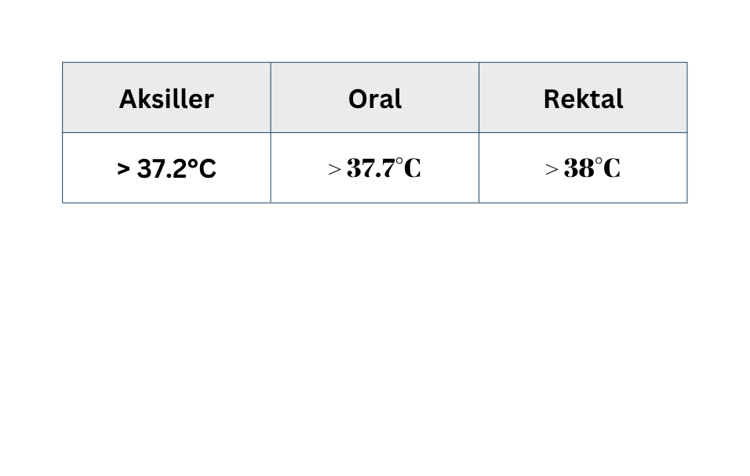

Bölgelere Göre Ateş

Slide 6
Pirojen
Ateş oluşumuna neden olan maddeler
- Endojen
Başta monosit ve makrofajlardan salınan IL-1
IL-6
TNF-α
Siliyer nötrofik faktör (CNTF)
IFN-γ
- Ekzojen
Gram (-) bakteri endotoksini (LPS),
Gram (+) bakteri teikoik asit, peptidoglikan, ekzotoksinleri
Pirojenik ekzotoksinler (süper antijenler)

Slide 7
Ateş oluşumu
Endojen pirojenler ısı düzenleme merkezinde PGE2’yi arttırır
Periferik mekanizmalar ile vücut ısısı yükselir ve yüksek kalır
Kas kasılması ısıyı arttırır
Vazokonstrüksiyon korunmasını sağlar

Slide 8
Ateşin Patogenezi ve Faydalı/Zararlı Etkileri
Faydalı Etkileri:
•İnflamatuvar yanıtı artırır (fagositoz, lökosit migrasyonu, lenfosit transformasyonu).
•Bakteriyel substratları azaltır.
•İnterferon üretimini ve antiviral/antitümör aktivitesini artırır.
Zararlı Etkileri:
•Bazal metabolik hızı, oksijen tüketimini ve sıvı/kalori gereksinimini artırır.
•Yüksek ateş (>40°C) immünolojik yanıtı kötüleştirebilir.
•Febril konvülziyon riskini artırır.

Slide 9
Hipotermi
Derin vücut ısısının 35°C ve daha düşük olması
Alkol
Hipotiroidi
MI
Siroz
Soğuk
Hipotalamus patolojileri
Sepsis

Slide 10
Hipertermi
Hipotalamik ısı ayarı normal ancak vücut ısısı yüksek
Hipotalamus patolojisi (iskemi,nekroz, tm vb)
Hipertiroidi
Güneş çarpması
Aşırı egzersiz
İlaç reaksiyonu fenotiazin, antikolinerjik,kokain
Seratonin sendromu

Slide 11
Hiperpreksi
41.5°C yi geçen ateş
Acil
İntrakraniyal kanama
Sepsis
Kawasaki Sendromu
Nöroleptik malign sendrom

Slide 12
Ateş Etiyolojisi
İnflamavuvar (%10-30)
Bağ doku hst
Erişkin Still hst
Romatoid Artrit
SLE
Granulomatoz hst
Crohn hst
Sarkoidoz
Vaskülitik Sendromlar
Dev hücreli arterit
Polimiyaljiya romatika
Temporal arterit
Diğer (%10-20)
İlaç ilişkili
Tromboembolik hst
Tiroidit
Yapay ateş
Enfeksiyöz (%20-40)
Bakteriyel
Abdominal/pelvik abse
Diş absesi
Endokardit
Sinüzit
Tüberküloz
(ekstrapulmoner/dissemine)
Viral
CMV enf
EBV enf
HIV
Malignite (%20-30)
Kolorektal
Lösemi, Lenfoma

Slide 13
Ateş Odakları
Farenjit
Tonsilit
Otit
Bronşit
Bronşiyolit
Pnömoni
İdrar yolu enfeksiyonu
Notes:
özellikle 2 ay altı çoçuklarda eğer aşı yoksa menenjit düşünülmeli LP yapılmalı

Slide 14
Ateş Yönetimi
Destek Tedavisi
Ortam Isısının Ayarlanması: Çocuğun bulunduğu ortamın aşırı sıcak veya soğuk olmaması sağlanmalıdır. Oda sıcaklığı konforlu bir seviyede tutulmalıdır.
İnce ve Gevşek Giysiler: Çocuğa ince ve gevşek giysiler giydirilmesi, vücut ısısının kolayca dışarı atılmasına yardımcı olur. Aşırı giydirme, ısı kaybını engelleyerek ateşi yükseltebilir.
Bol Sıvı Alımı: Ateş, metabolik hızı artırarak sıvı kaybına neden olur. Bu nedenle çocuğa bol miktarda sıvı (su, meyve suyu, ayran, çorba vb.) verilmesi dehidratasyonu önlemek için kritik öneme sahiptir. Sıvı alımı, çocuğun yaşına ve tercihine göre ayarlanmalıdır.
Yeterli Kalori Alımı: Ateşli dönemde artan metabolik ihtiyaç nedeniyle yeterli kalori alımının sağlanması önemlidir. Çocuğun iştahına uygun, hafif ve besleyici gıdalar sunulmalıdır.
Ilık Su ile Pansuman veya Banyo: Medikasyon yeterli gelmedi ise veya ilaç kullanılamıyorsa, ılık su ile pansuman veya banyo yapılabilir. Ancak bu uygulama, çocuğun üşümesine ve titremesine neden olmamalıdır, aksi takdirde ateş daha da artabilir. Soğuk su veya alkol içeren uygulamalardan kaçınılmalıdır.

Slide 15
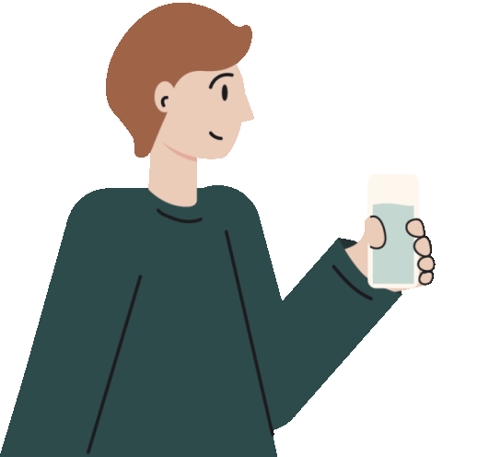
İlaç Tedavisi (Antipiretikler)
Antipiretik ilaçlar, ateşin düşürülmesinde ve çocuğun genel konforunun artırılmasında kullanılır. Ancak her ateşli çocukta antipiretik endikasyonu yoktur; hafif ateşte antipiretik gerekli değildir, yüksek ateşte ise verilir.
Asetaminofen (Parasetamol):
İbuprofen
Aspirin (Asetilsalisilik Asit):
Ketoprofen ve Diğer NSAİİ'ler:

Slide 16
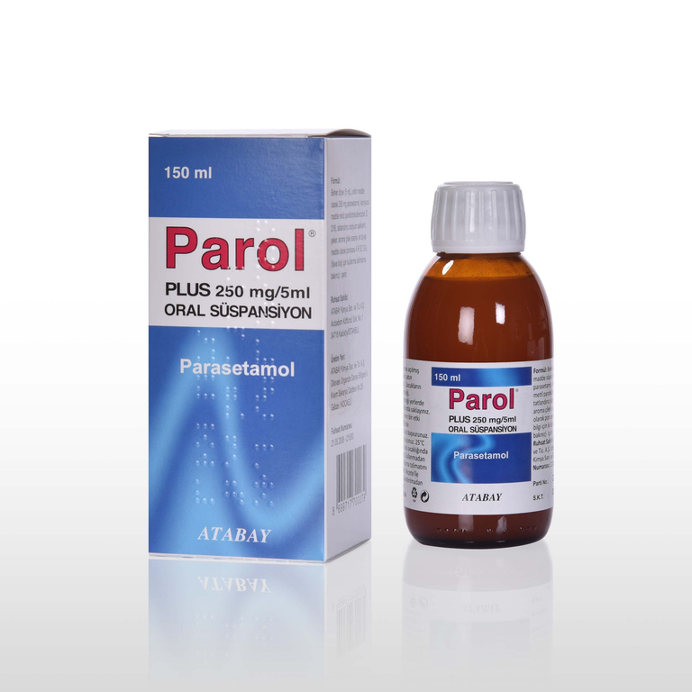
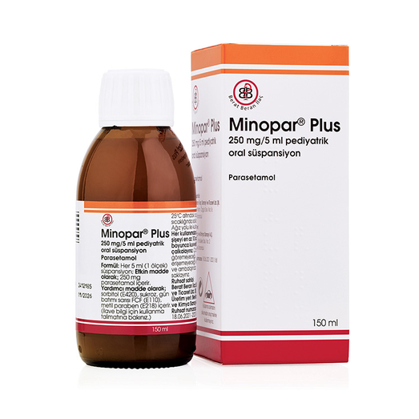
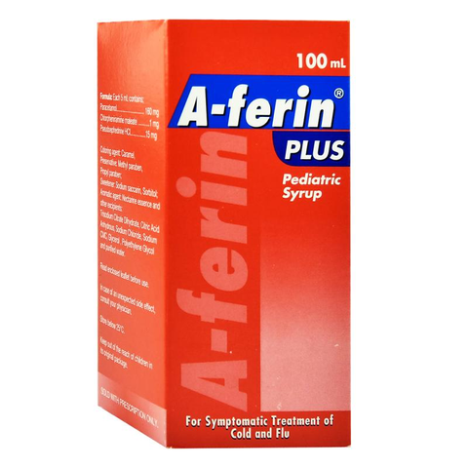
Asetaminofen (Parasetamol):
Doz: 10-15 mg/kg/doz (MAX 1gram/doz), 4-6 saatte bir. Maksimum günlük toplam doz 60 mg/kg ama günde totalde 4 gram geçilmez. Günde 5 defadan fazla verilmez.
Etki: Ateş düşürücü etkisi 30-60 dakika içinde başlar ve 4-6 saat sürer. Hastaların %80'inde sıcaklıkta 1 ila 2°C arasında bir azalma olur
Güvenlik: Klasik pediatri kitapları ve uluslararası organizasyonlar (WHO, AAP), parasetamolü ağrı ve ateş tedavisinde ilk seçenek olarak önermektedir. Rutin önerilen dozlarda hepatotoksisite nadiren bildirilmiştir, ancak doz aşımı durumlarında karaciğer hasarı riski yüksektir. Malnutrisyon ve diğer ilaçlarla etkileşimler, toksik etki riskini artırabilir.
Özel Durumlar: Yenidoğanlarda antipiretik olarak kullanılması önerilen tek ajandır . Astımı olan çocuklarda aspirin duyarlılığı öyküsü yoksa güvenle kullanılabilir.

Slide 17
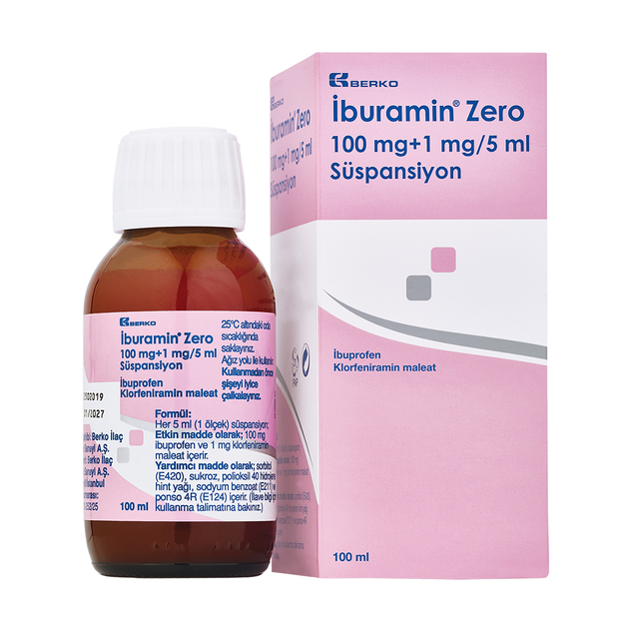
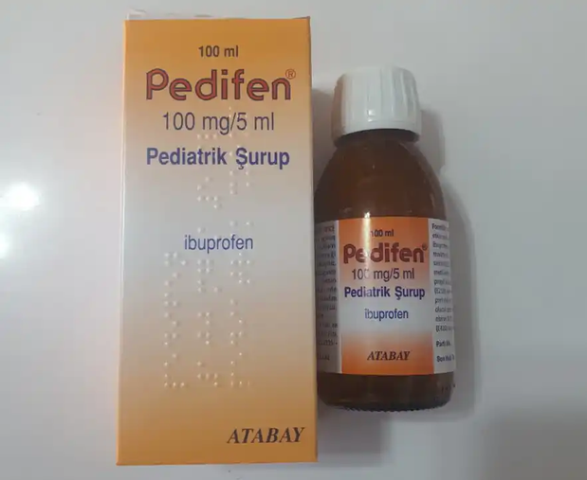
İbuprofen:
Ateş düşürücü ve antienflamatuar etkinin istendiği (örn. jüvenil artritli çocuklarda) ve iyi hidrate olan ≥6 aylık çocuklar için ilk ateş düşürücü ajan olarak oral ibuprofeni öneriliyor.
Doz: 10 mg/kg/doz, 6-8 saatte bir. Maksimum günlük doz 40-60 mg/kg’dır.
Oral olarak 6 saatte bir, maksimum günlük doz 40 mg/kg/gün'den ya da 2,4 g/gün'e kadardır.
Etki: Ateş düşürücü etkisi parasetamole göre %50-100 kat daha güçlü olabilir ve etkisi daha uzun süreli olabilir. Oral alımdan sonra <60dk içinde etki, 3-4 saat içinde zirve etki başlar ve 6-8 saat sürer.
6 aydan küçük çocuklara verilmez
Böbrek yetmezliği veya dehidratasyon riski olan çocuklarda dikkatli kullanılmalıdır. NSAİİ’ler, hemodinamik değişikliklere yol açarak akut böbrek hasarı gelişimine neden olabilir. Gastrointestinal yan etkiler (ishal, kusma) görülebilir.
Notes:
iburamin cold psödoefedrin maddesi sebebiyle 12 yaş altında nöbet eşiğini düşürür bu nedenle iburamin zero gibi sadece ibuprofen içeren preparatlar kullanılmalıdır

Slide 18
Aspirin (Asetilsalisilik Asit):
Ketoprofen ve Diğer NSAİİ'ler:
Pediatrik kullanımına ilişkin veriler sınırlıdır. Ketoprofenin 6 aydan küçük bebeklerde ve intravenöz formunun 12 yaş altında kullanımı önerilmemektedir.
Metamizol (Novalgine) gibi ilaçlar, agranülositoz, şok, toksik epidermal nekroliz gibi ciddi yan etkileri nedeniyle çocuklarda önerilmemektedir.
Doz: 10-15 mg/kg/doz, 4-6 doz gün (maksimum 4g/gün).
Güvenlik: Reye sendromu riski nedeniyle çocuklarda ateş düşürücü olarak kullanımı kontrendikedir.
Notes:
Kawasakide kullanılır sadece eski yönetmelikte idi
şimdi sadece İVİG tdv veriliyor

Slide 19
İzmir Demokrasi Üniversitesi | 2025
TEŞEKKÜRLER
İnt. Dr. Ahmet GEZMEN

